Slide 1

예약서비스

Slide 2
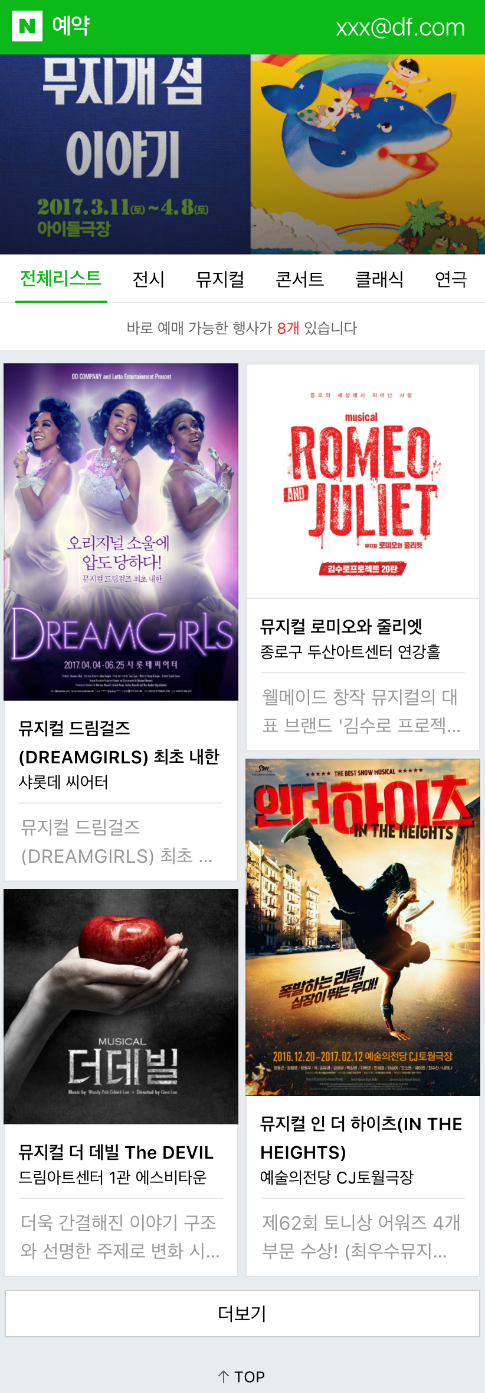
예약서비스?
예약서비스는 네이버웹서비스에서 사용됐던 서비스다.
실제 네이버 서비스의 동작과는 다르며, 본 기획서 내용을 토대로 개발해야 한다.
모바일웹과 PC웹을 하나의 UI로 구성한다. 따라서 PC에서도 동작하고, 모바일웹에서도 동작되는 UI이며, 예약서비스는 PC보다는 모바일웹에 어울리는 UI다.
크게 5가지 서비스 기능을 개발해야 한다.
메인페이지
각 항목의 상세페이지
예약하기
나의 예매 내역 확인
한줄평등록

Slide 3
1. 메인페이지

Slide 4

메인페이지는 6개영역
1. GNB영역
2.프로모션영역
3.카테고리 영역
4.총 개수표시 영역
5. 상품리스트 j
6. 더보기 영역

Slide 5
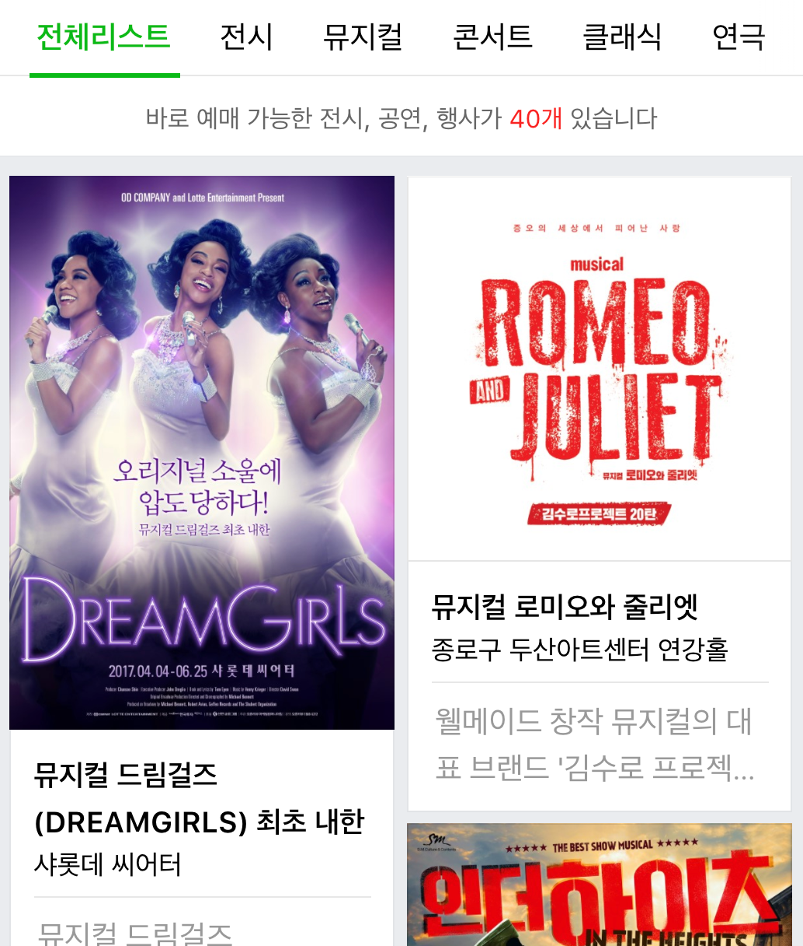
1. 메인페이지 - 카테고리
3. 카테고리
3.
화면이 노출될때 처음엔 ‘전체리스트' 항목이 노출된다.
노출되는 아이템 갯수는 기본 4개다.
카테고리내 장르를 선택하면 화면이동 없이 해당 장르 결과가 ‘5’ 영역에 노출한다.
선택된 장르 메뉴는 녹색으로 하이라이트 된다.
4.
장르별 노출가능한 아이템 총 갯수를 노출한다.
5.
선택된 장르에 맞는 결과를 노출
각 아이템별로 썸네일이미지 (type = ‘th’), 제목, 장소, 설명을 노출한다
아이템을 선택하면(클릭) 상세페이지로 이동한다.
4. 카테고리 - 갯수
5. 카테고리 - 결과

Slide 6
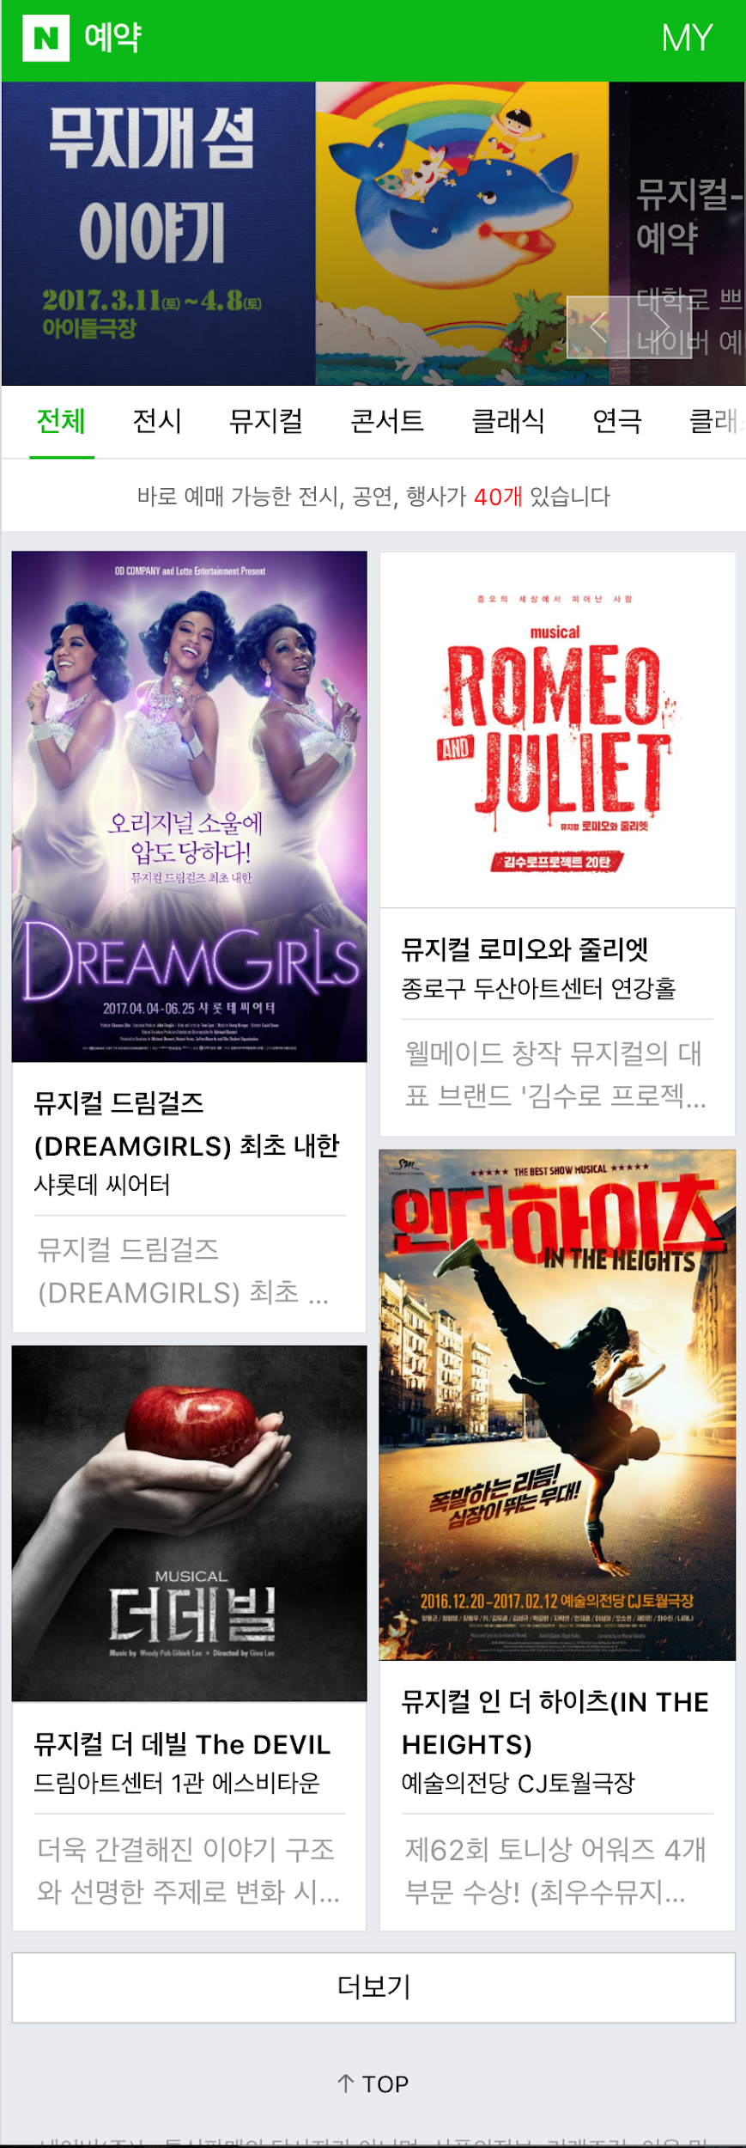
1. 메인페이지 - 하단 영역
6.
더보기를 누르면 추가 데이터를 가져오고 그 결과가 화면에 노출된다. 4개씩 추가된다.
추가로 보여줄 데이터가 없다면 더보기UI는 사라진다.
7.
TOP영역이 선택되면, 화면 맨 위로 이동한다.
6. 더보기
7. TOP

Slide 7
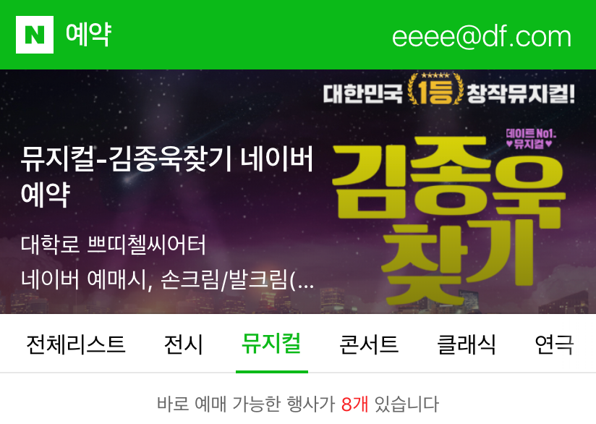
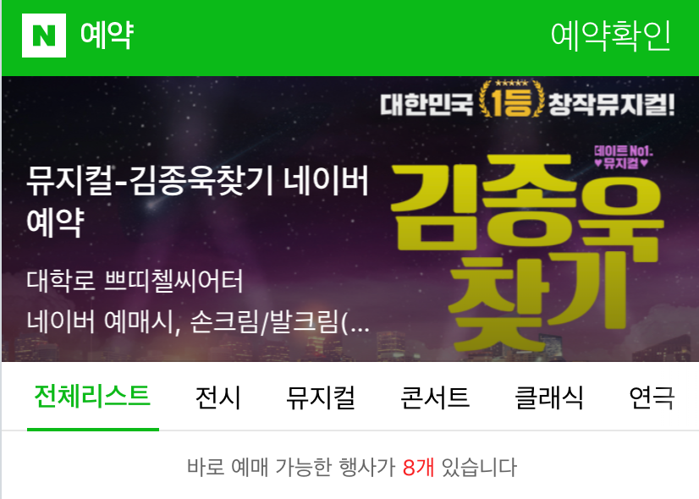
1. 메인페이지 - GNB & 프로모션 영역
1.1 홈
1.2 GNB-예약확인
1.1
예약이미지를 클릭하면 아무반응이 없다.
모든 하위페이지에서 동일하게 적용한다.
1.2
비회원로그인 된 이메일정보를 보여준다.
클릭 시 나의예약확인 페이지로 이동한다.
로그인 안된 상태라면, ‘예약확인'으로 노출한다.
2.1
슬라이딩기능
이미지 (type = ‘th’)를 순차적으로 노출
끝까지 가면 다시 되돌아와서 처음 내용이 노출되며 자동슬라이딩이 된다. (무한슬라이딩효과)
슬라이딩은 좌측으로 이동되며, 이동되는 것이 보인다.
2.1 프로모션영역
1.2-2 로그인 전 화면

Slide 8
2. 상세 페이지

Slide 9
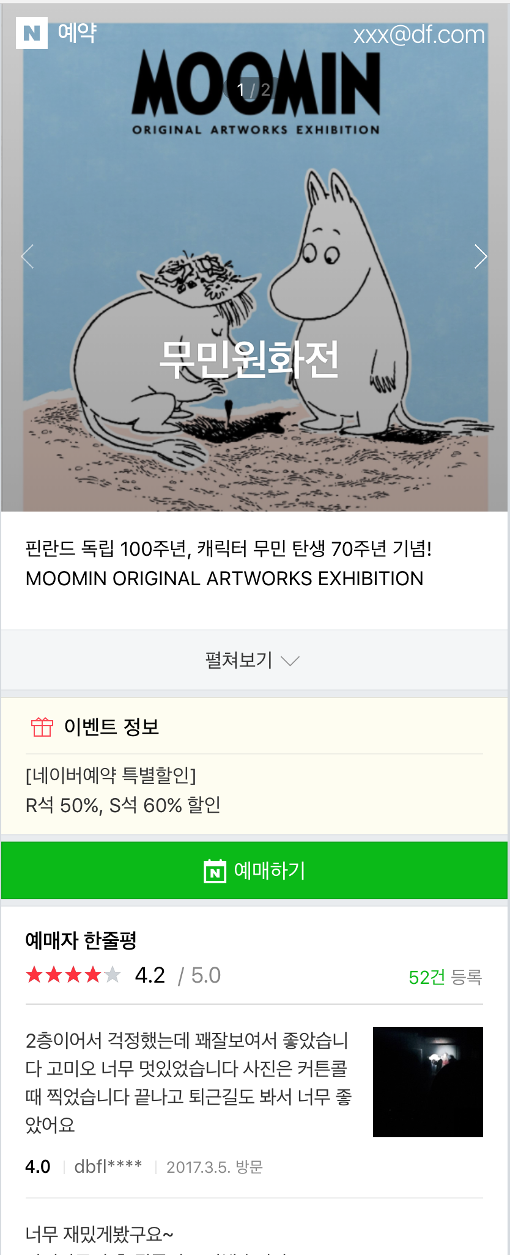
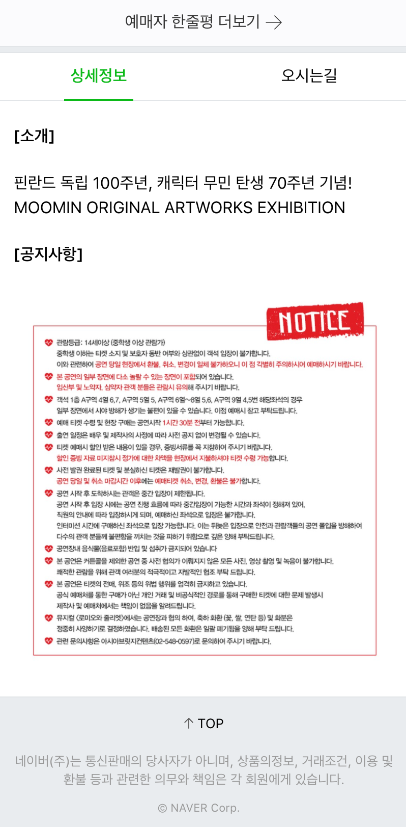
2. 상세페이지
1. 타이틀
6. 상세설명/오시는길
2.상품 설명
3.이벤트 영역
4. 예매하기
7. Top 이동영역
5. 상세설명 영역

Slide 10
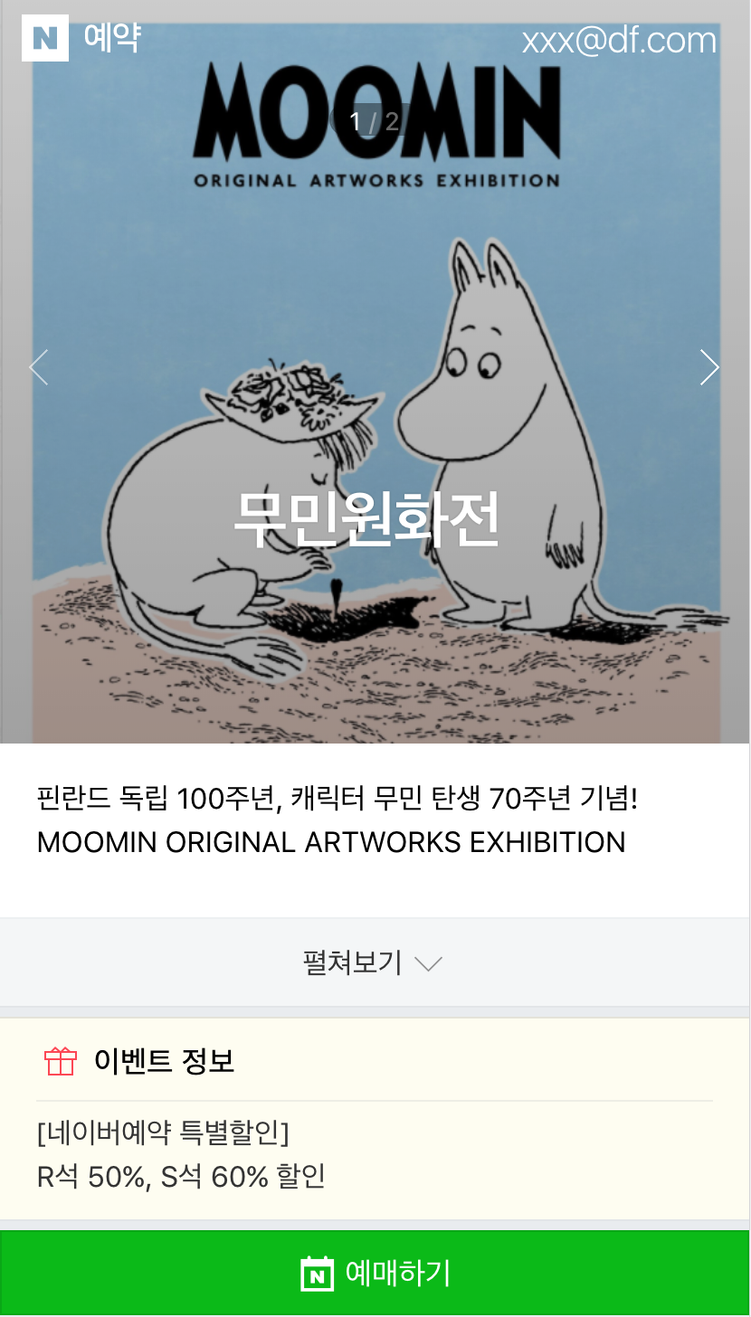
2. 상세페이지 - 상단영역
1.1.
클릭시 예약홈(메인페이지)으로 이동한다.
1.2.
나의 예약페이지로 연결되야 함 (17 페이지 참고 및 PJT5 구현 내용으로페이지 링크만 설정하고 동작은 안해도 상관없음)
1.3.
‘1.5번’ 버튼 의해서 네비게이션을 하게 되면 해당 번호로 노출된다.
최대로 노출해야 하는 갯수는 1개이거나 2개이다. (기타이미지가 존재하면 2개)
1.4.
서버에서 생성한 메인이미지가 노출된다. 클릭시 반응은 없다.
1.5
1.5는 메인이미지 (type = ‘ma’) 이외에 기타이미지 (type = ‘et’) 가 존재할 때만 노출된다.
따라서 상세페이지가 로딩된 후 Ajax를 통해서 기타이미지가 있는지 확인해야 한다.
기타이미지가 여러개 API에 존재하더라도, 실제로는 한 개만 더 화면에 노출한다.
터치이벤트 발생시 슬라이딩 애니메이션 되며 다른 사진을 노출한다.
1.6
전시타이틀이 화면 가운데 텍스트로 노출 돼야 함.
2.
펼쳐보기를 누르면 펼쳐져서 보인다.
다시 누르면 접기가 된다.
3.
클릭시 반응 없음
4.
클릭시 예매페이지로 이동 (PJT5 구현 내용으로페이지 링크만 설정하고 동작은 안해도 상관없음).
1.1
1.2 나의 예약
1.3 배경사진의 번호
1.4 배경영역
1.5 네비버튼
1.6 타이틀(제목)
2. 펼쳐보기
3 이벤트정보
4 예매하기

Slide 11
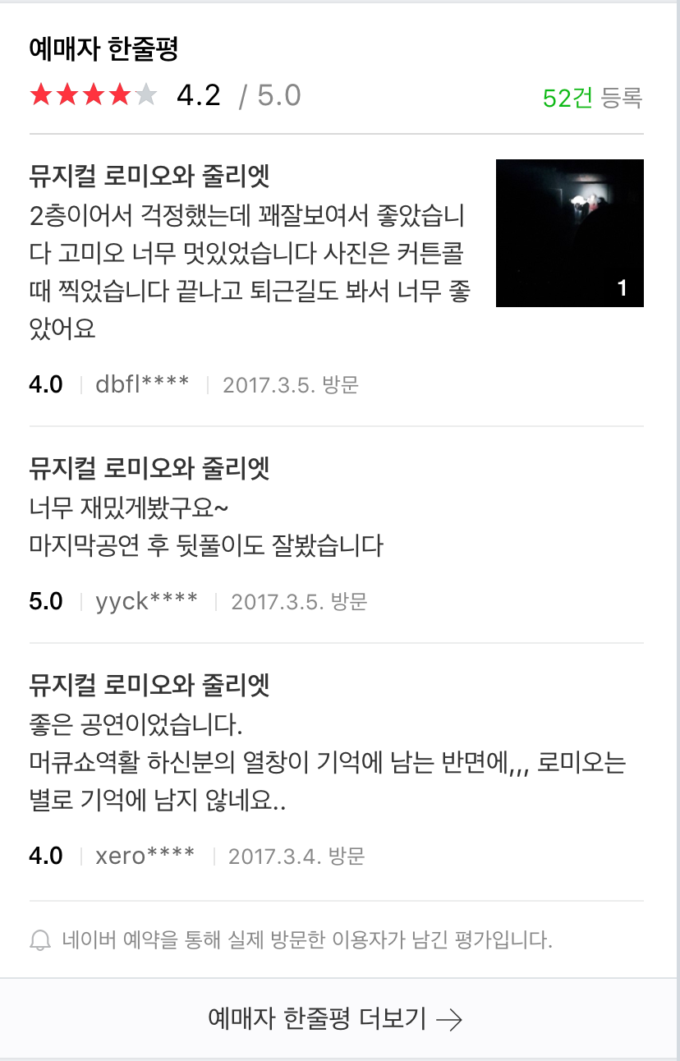
2. 상세페이지 - 하단영역 - 예매자 한줄평
5.1 한줄평 요약
5.2 한줄평 내용
5.1.
5.0만점의 평균을 표시. 총 건수도 표시한다.
5.2.
이미지는 한장 노출됨.
하단에 평점, 이메일, 방문날짜 표시
이미지 클릭시 반응없음.
5.3.
리스트는 3개까지만 노출하고 그 이상은 ‘더보기'버튼을 눌러서 전체 한줄평 노출 페이지로 이동함.(다음페이지 참고)
5.3 더보기

Slide 12
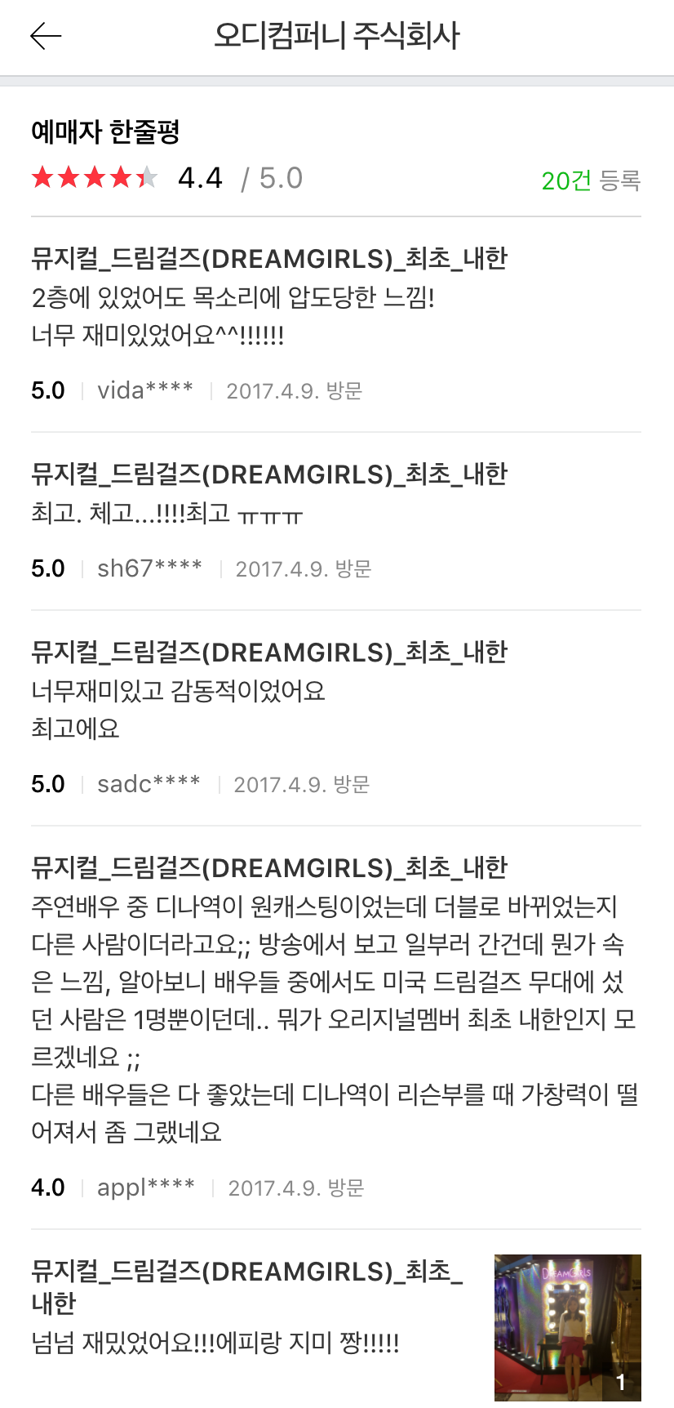
2. 상세페이지 - 예매자 한줄평 전체
상세페이지 하단의 ‘더보기'를 누르면 전체 한줄평 리스트 화면이 우측처럼 노출된다.
평점/갯수 노출
한줄평 내용과 평점/이메일/방문날짜 노출

Slide 13
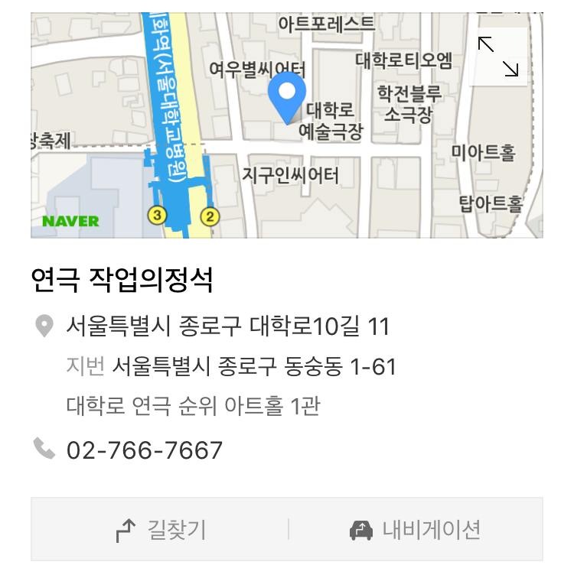
2. 상세페이지 - 하단 상세설명
6.1. 상세정보와 오시는길
6.4. 오시는 길
6.2 공지사항(또는 상세사진) 이미지 노출
6.1.
탭으로 전환되며, 오시는 길을 누르면 6.4 콘텐츠가 노출.
6.2
공지사항은 이미지로 노출된다. (모든 아이템이 같은 이미지를 쓴다)
6.3
선택시 상단으로 이동한다.
6.4.
전시타이틀/새주소/지번주소/세부주소/전화번호 노출.
길찾기/네비게이션은 반응 없음.
지도는 동일한 내용의 지도이미지를 노출.
6.3 TOP

Slide 14
3. 예약하기

Slide 15
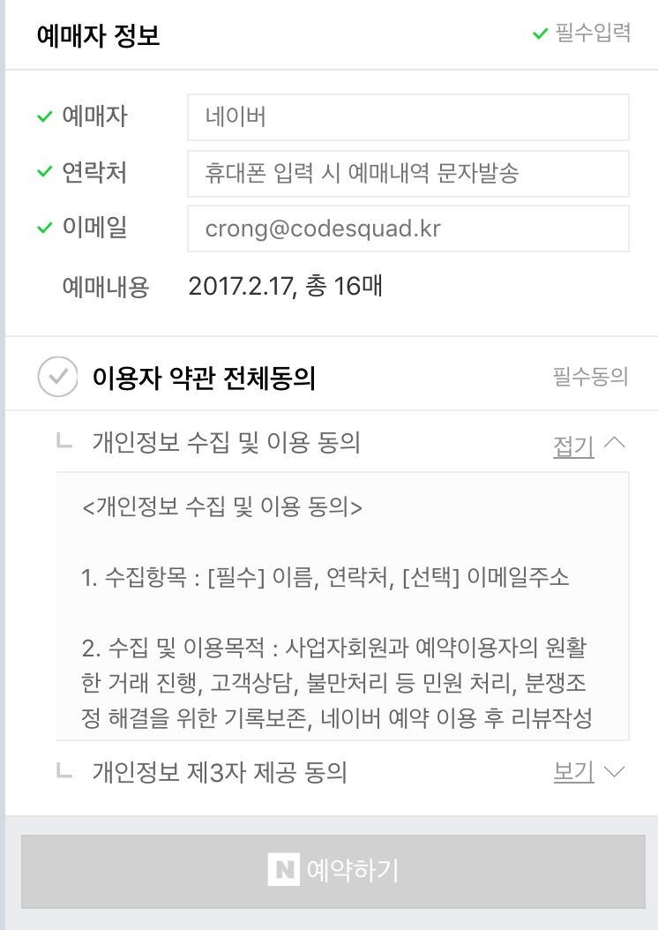
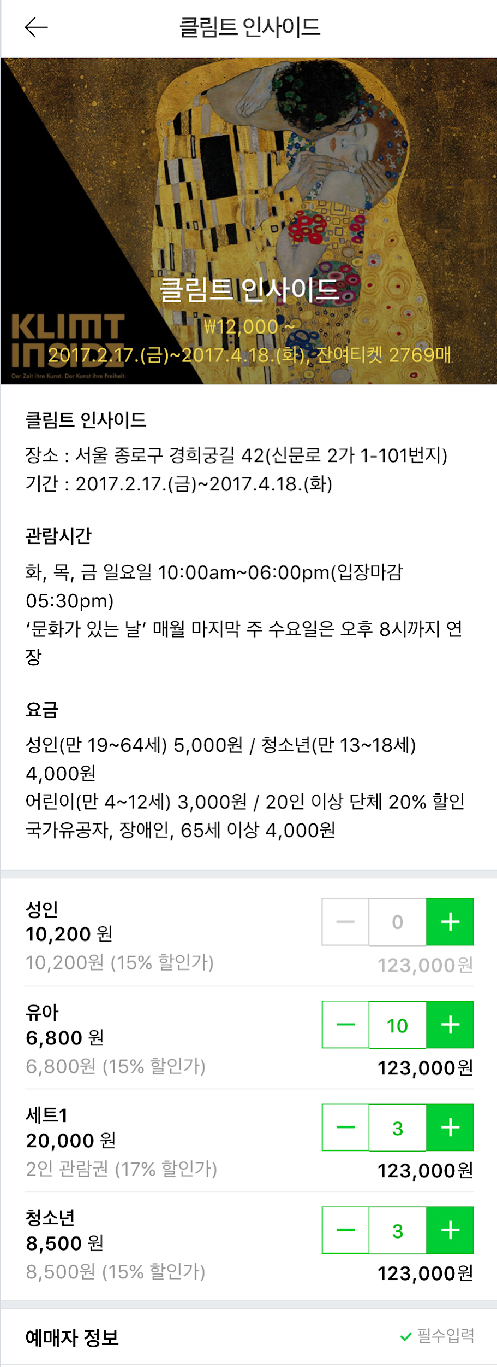
3. 예약하기 - 총 5개 영역으로 구분
3. 예매자 정보
1. 상품정보
4. 약관 동의 영역
5. 예약하기 버튼
2.티켓 수 선택

Slide 16
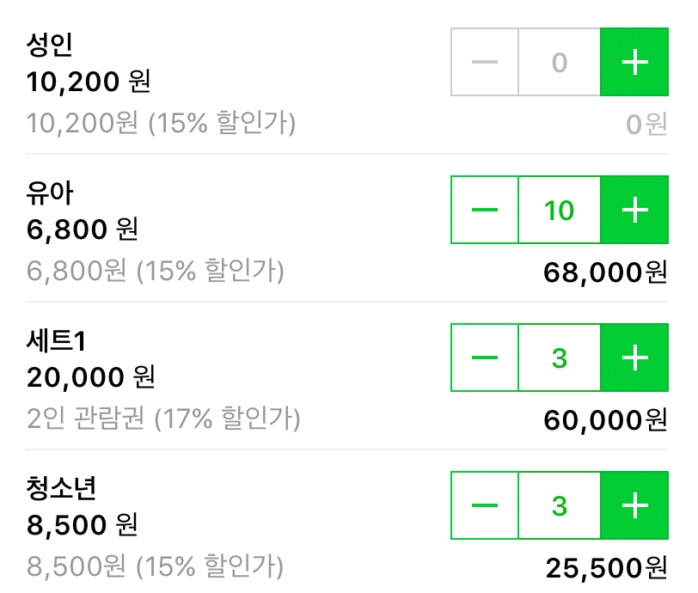
3. 예약하기
3.예매자 정보
2.티켓 수 선택
2.
+, - 를 누르면 아래의 변화가 생긴다.
숫자가 증가 또는 감소한다.
금액이 변경된다.
0명이면 - 버튼이 disabled된다.
3.
필수 정보는 입력돼야 한다.
총매수는 예약상황을 합쳐서 갯수가 변경될때 바로바로 변경되어 노출된다.
연락처 정보는 전화번호 포맷(형식)만 입력이 가능해야 한다. 그외값이 입력되면 입력된 값의 형식이 틀렸다는 메시지를 자유롭게 만들어서 화면에 노출해야 한다.
예매내용내의 예매일은 웹프론트엔드에서 사용자가 선택하거나 입력해서 얻어지는 정보가 아니고, 서버에서 다음의 규칙으로 생성해서 내려준다. (예매일생성 규칙 : 예매일 기준 오늘포함해서 1-5일 랜덤값으로 서버에서 생성해서 내려줌)
이미 비회원로그인 된 상태라면, 예매자,연락처,이메일이 자동으로 채워진다.
4.
약관은 접기/보기로 토글된다.
약관정보 동의에 체크하면 활성화된 상태로 보여진다.
예매갯수가 1개이상, 예매자입력,연락처입력,약관동의 된 상태라면 모든 값이 유효한상태이다.
모든 정보가 유효하다면 ‘예약하기' 버튼이 활성화된 상태로 노출된다.
4.약관동의 및 예약

Slide 17
4. 나의 예매 내역확인

Slide 18
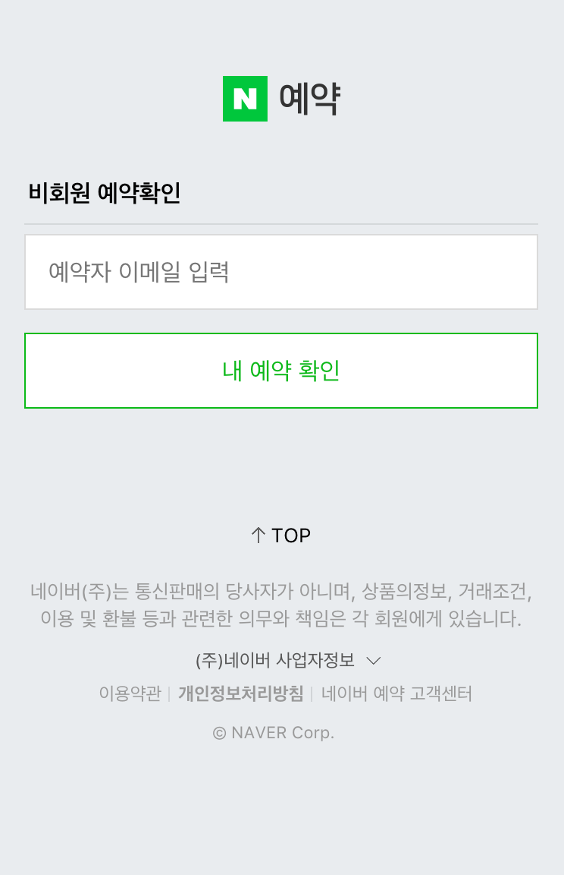
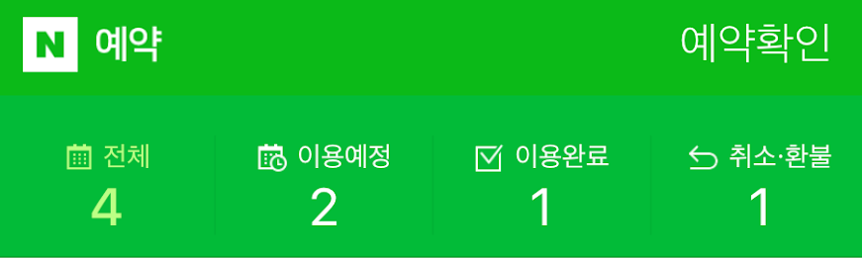
모든 페이지의 ‘예약확인'을 누르면 비회원예약 확인 창이 노출된다.
별도의 비밀번호 인증없이 ‘예약지 이메일’만으로 조회가 가능하다.
‘내 예약확인' 을 버튼을 누르면 다음페이지처럼 예약한 내역리스트 페이지로 이동한다.
이메일 규칙검사를 한다

Slide 19
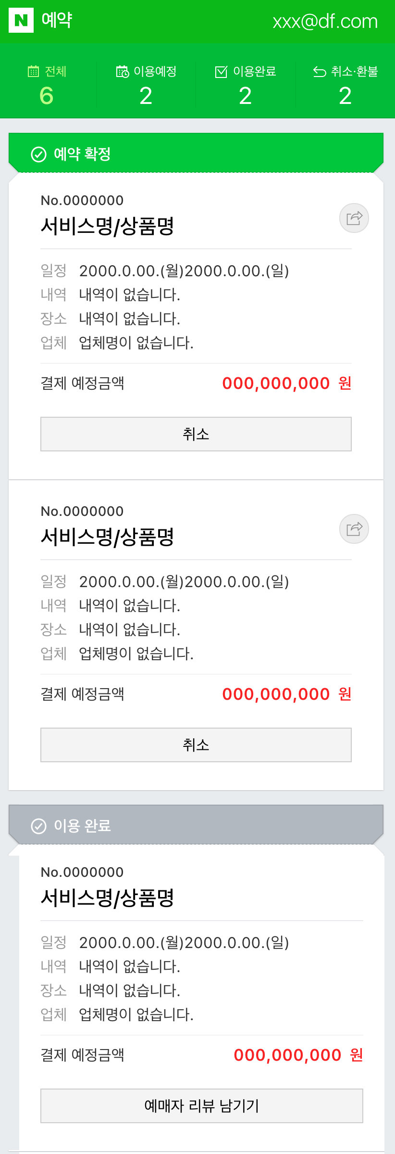
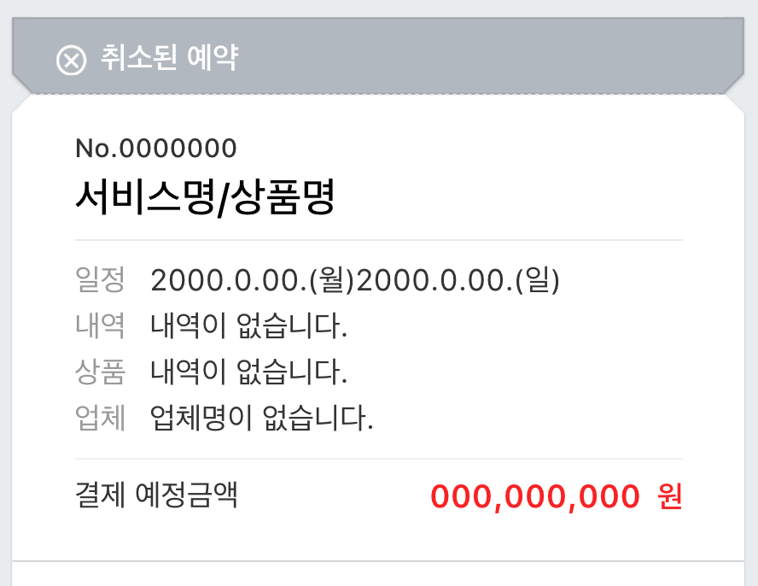
4. 나의 예매내역 확인.
1. 나의 예약 요약정보
(갯수대로 노출)
2. 예약확정 리스트
4. 취소된 레이어
1.
요약된 나의 예약 정보가 노출된다.
2.
예약한 상품정보가 노출되고, ‘취소' 버튼이 있다.
취소를 누르면 취소하겠냐는 메시지 레이어가 화면 가운데 뜨고 확인/취소를 통해 즉시 반영된다.
취소된 이후에는 ‘취소된 예약’ 으로 새롭게 화면에 결과가 나온다. (4)
3.
이용완료 리스트가 노출된다.
3. 예약상품 리스트
리뷰남기기누르면 별도 페이지 이동`

Slide 20
5. 한 줄 평 등록

Slide 21
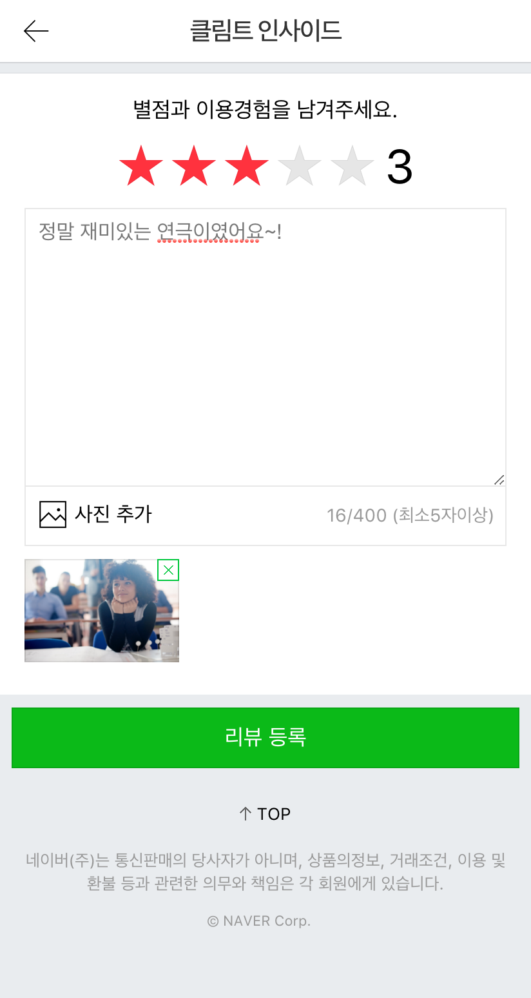
5. 한줄 평 등록
1.
별점을 1~5점까지 선택할 수 있다. 별점을 선택하면 좌측별점도 하이라이트 된다. 예를들어 3번째 별점을 선택하면 1,2,3번째 별에 하이라이트가 된다.
우측에 선택한 별 갯수 만큼 숫자로 점수가 노출된다.
2.
글자가 최소 5자에서 최대400자까지 등록할 수 있다.
400자를 넘어가면 더이상 글자를 쓸 수가 없습니다.(400자이상 내용노출 안됨)
선택을하면(포커스를 주면) 입력창(textarea)가 노출된다.
입력을 하지 않고 입력창에서 포커스를 나가면 다시 원래의 콘텐츠가 노출된다.
3.
사진은 한장만 등록할 수 있다.
jpg, png만 가능하다.
4.
리뷰등록 이후에는 ‘나의 예매내역확인' 페이지로 이동된다.
1.별점
2.리뷰입력
3.사진
4.사진

